Slide 1
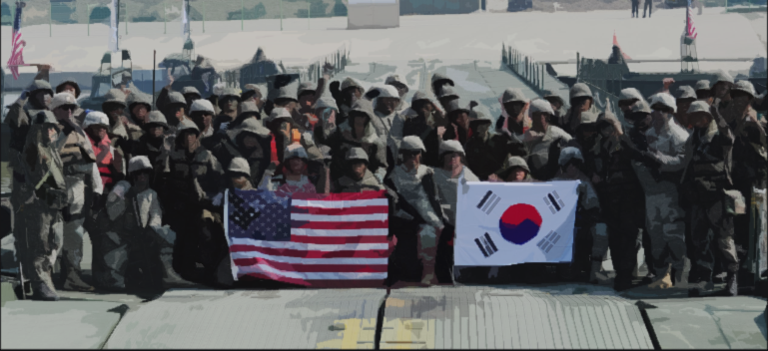
한미동맹의 중요성
-발표 4조-

Slide 2
목 차
C o n t e n t s
한미동맹의 역사
한미동맹의 중요성
미래지향적 한미동맹
결론

Slide 3
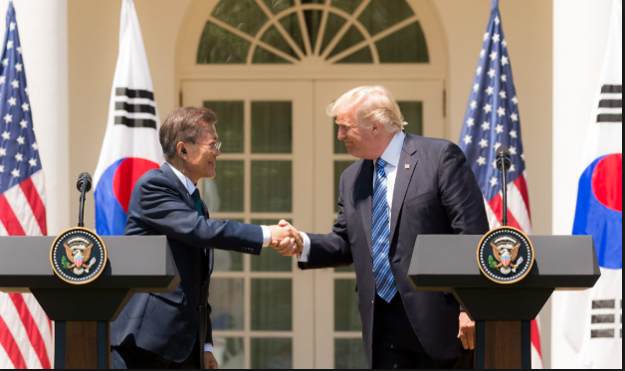
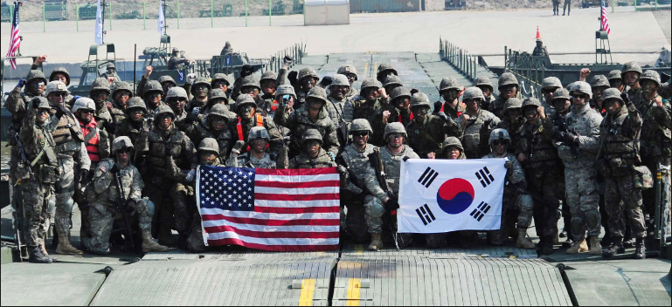
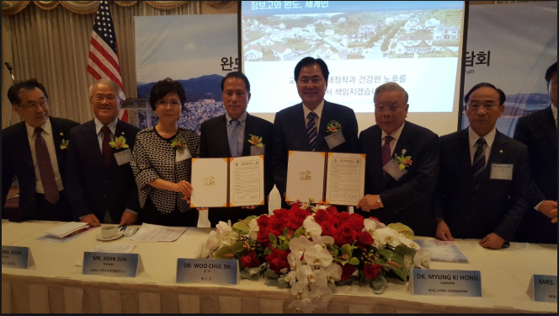
한미동맹의 역사
“언제부터 시작이 되었을까?”

Slide 4
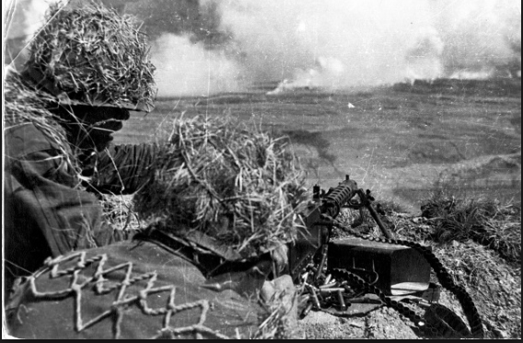
한미동맹의 역사
안전과 생존이 보장되지 않았던 휴전
이승만 대통령은 ‘한.미 상호방위조약’을 주장
반공포로 석방 등의 조치로 ‘미국과의 갈등 발생’
1953년 10월 1일 ‘한미상호방위조약 조인’
1954년 11월 17일 공식 발효

Slide 5
한미동맹의 중요성 – 전쟁 억제력
전쟁 억제력
세계에서 가장 군사력이 강력한 미국의 지원 보장
한반도 상공을 감시하는 위성과 정찰기로 북한군 실시간 파악
연합연습을 통해 우리 군의 전투능력을 지속적으로 증강

Slide 6

한미동맹의 중요성 – 경제 발전
경제 발전
6.25전쟁 직후 엄청난 경제성장을 하는 데에 많은 기여를 함
주한미군의 200억 달러에 준하는 군사력은 우리의 안보비용 절감에 도움이 됨
안정적인 국방력은 해외로부터 투자를 받을 때 살펴보는 요소

Slide 7
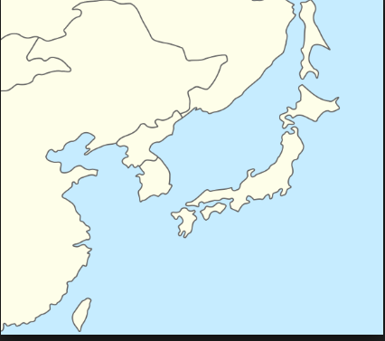
한미동맹의 중요성 – 동북 아시아의 평화 유지
평화유지
동북아시아에는 중국, 일본, 러시아 한국 등 군사적.경제적으로 힘있는 국가들
북한의 행보
“한미동맹의 영향력이 약해지면 동북아 군사경쟁 대립이 격화될 것!!!”
중국은 항공모함을 보유하고 전력을 과시하려고 함
일본은 자위대 증강과 정규군화 등의 행동

Slide 8
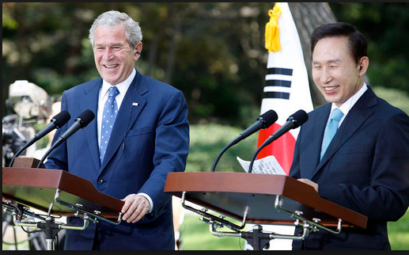
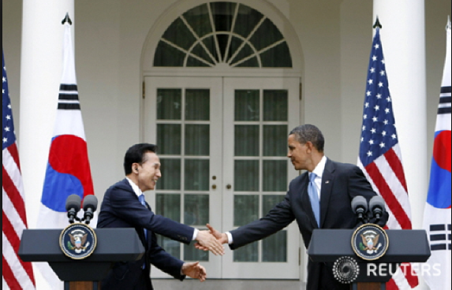
미래지향적 한미동맹
“2008년 한미 정상회담에서 한미관계를
‘전통적 우호관계’에서 ’21세기 전략동맹’으로 격상
단순한 군사동맹이 아닌 정치, 경제, 사회, 문화를 포함하는 ‘포괄동맹’
2009년 ‘한미동맹 공동비전’ 채택-포괄적 전략동맹 구체화
자유민주주의.인권.시장경제 공동가치를 공유하는 ‘가치동맹’
군사.외교.안보.경제.사회.문화를 포괄하는 ‘신뢰동맹’
동아시아와 세계평화.번영에 기여하는 ‘평화구축동맹’

Slide 9
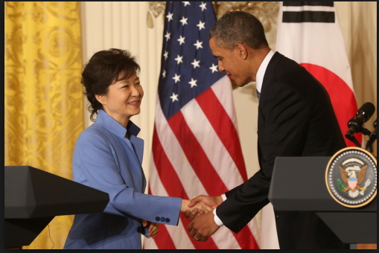
미래지향적 한미동맹
2013년 한미동맹 60주년 기념 공동선언
-동맹의 발전과정과 안보.경제협력, 한반도 미래, 북한 문제, 동북아 및 글로벌 협력 등 양국 관계의 새로운 발전방향을 제시.
-한미동맹에 대한 지지와 연합방위태세 유지, 재확인, 발전
-북한의 도발 위협 상황에서 대북정책 공조, 단호히 대응, 대화의 문은 열어둠

Slide 10
결 론 - 대한민국을 지키는 한미동맹 !!
대한민국을 지키는 강한 힘! 한미 동맹!
한미동맹은 6.25전쟁에 뿌리를 두고 있는 ‘피로 맺은 혈맹 으로‘대한민국의 성장’과 ‘북한의 위협억제’에 큰 역할을 하였다.
경제적, 사회적으로 긴밀하게 연결되어 ‘한반도 평화유지’를 돕는 역할을 한다.
한미동맹의 중요성을 제대로 인지하고 ‘동맹관계를 유지’, ‘발전시키려는 노력’을 해야 한다.

